Slide 1
ＥＲＰ沙盘模拟
实验指导书

Slide 2
项目二 模拟企业经营知识准备
任务一 企业战略管理
任务二 企业财务管理
目 录
任务三 生产运作管理
任务四 市场营销管理
任务五 竞争情报分析

Slide 3
项目二 模拟企业经营知识准备
[知识目标]
了解企业战略的特点、作用及战略管理的要素
了解筹资管理、流动资产管理及收入与利润管理等财务管理知识
理解生产运作管理的地位与生产运作管理新模式
熟悉市场营销知识
了解竞争情报处理方法，建立合法竞争意识
学习
目标

Slide 4
项目二 模拟企业经营知识准备
[技能目标]
能够用战略管理分析工具进行分析
能够进行资金筹集计算
能够进行生产计划、采购管理与库存管理的计算
能够用SWOT分析法进行分析
[思政目标]
在企业财务管理、生产运作管理等企业经营中的树立守法意识
坚持科学的价值观，坚守职业道德
熟悉相关法律，合理合法的进行营销活动与竞争情报的获取
学习
目标

Slide 5
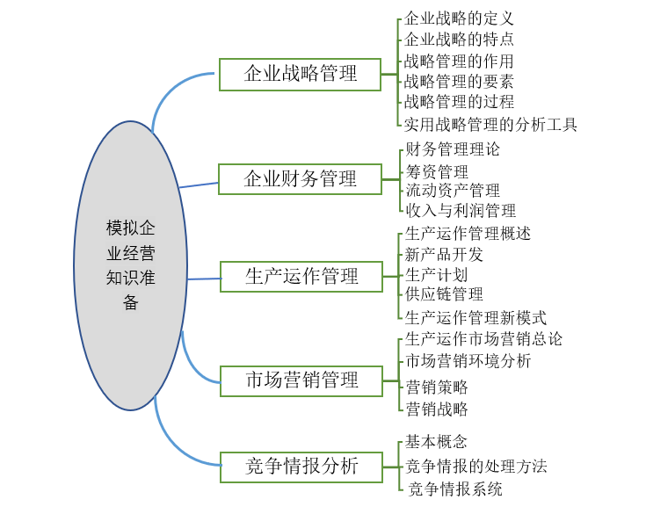
项目二 模拟企业经营知识准备
思维导图

Slide 6
任务一 企业战略管理

Slide 7
任务一 企业战略管理
一、 企业战略的定义
在商业背景下，战略是实现和引导企业潜力、实现企业目标、应对日益复杂和不断变化的外部环境的核心性概念。企业管理者要对企业的经营业绩负责，同时，他们还需要向企业所有者及其他相关利益者提供财务报告。
在此背景下，战略提供了一套合理而科学的方法和工具，用于分析和管理企业与其所处环境之间的关系。

Slide 8
任务一 企业战略管理
二、企业战略的特点
1.战略管理具有全局性
2.战略管理的主体是企业的高层管理人员
3.战略管理涉及企业大量资源的配置问题
4.战略管理从时间上来说具有长远性
5.战略管理需要考虑企业外部环境中的诸多因素

Slide 9
任务一 企业战略管理
三、战略管理的作用
1.重视对经营环境的研究
2.重视战略的实施
3.日常的经营与计划控制、近期目标与长远目标结合在一起
4.重视战略的评价与更新

Slide 10
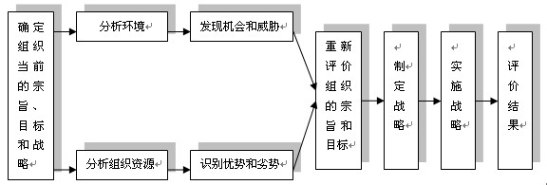
任务一 企业战略管理
四、战略管理要素
五、战略管理的过程

Slide 11
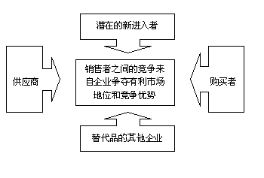
任务一 企业战略管理
六、实用战略管理分析工具
1 . 波特五力分析模型

Slide 12
任务一 企业战略管理
2. 其他战略管理分析工具
（1）安迪·格鲁夫的六力分析模型
六力分析的概念是英特尔前总裁安迪·格鲁夫（Andrew S. Grove），以波特的五力分析架构为出发点，重新探讨并定义产业竞争的六种影响力。
①现存竞争者的影响力、活力、能力；
②供货商的影响力、活力、能力；

Slide 13
任务一 企业战略管理
③客户的影响力、活力、能力；
④潜在竞争者的影响力、活力、能力；
⑤产品或服务的替代方式；
⑥协力业者的力量：此影响力是安迪·格鲁夫自波特五力分析中所衍生出来的第六力。

Slide 14
任务一 企业战略管理
（2）新7S原则

Slide 15
任务二 企业财务管理

Slide 16
任务二 企业财务管理
一、财务管理理论
1．财务管理的特点:
企业管理在实行分工、分权的过程中形成了一系列专业管理，有的侧重于使用价值的管理，有的侧重于价值的管理，有的侧重于劳动要素的管理，有的侧重于信息的管理。
在企业中，一切涉及资金的收支活动，都与财务管理有关。
在企业管理中，决策是否得当，经营是否合理，技术是否先进，产销是否顺畅，都可迅速地在企业财务指标中得到反映。

Slide 17
任务二 企业财务管理
2. 财务管理的内容
（1）筹集资金
（2）使用资金
（3）向投资者分配利润

Slide 18
任务二 企业财务管理
3. 财务管理的目标
（1）财务管理的一般目标
利润最大化。
财富最大化。

Slide 19
任务二 企业财务管理
（2）财务管理的具体目标
筹资管理目标：在满足生产经营需要的情况下，以较低筹资成本和较小的筹资风险，获取同样多或较多的资金。
投资管理目标：以较低的投资风险与投资投放和使用，获得同样多的或较多投资收益。
营运资金管理目标：合理使用资金，加速资金周转，不断提高资金利用效果。
利润分配管理目标

Slide 20
任务二 企业财务管理
4. 财务管理的价值观念
（1）时间价值观念
资金时间价值是经济活动中一个非常重要的概念，它是指一定量资金在不同时间点上价值量的差额，是资金周转使用中由于随着时间的推移而形成的价值增值。
资金时间价值的计算有单、复利形式，一般按复利计算。
（2）风险收益均衡观念

Slide 21
任务二 企业财务管理
二、筹资管理
1．筹资管理概述
（1）筹资的动机、要求和原则
筹资的动机包括：维持性筹资动机；扩张性筹资动机； 调整性筹资动机；混合性筹资动机。
对企业筹资管理的基本要求是：科学地确定筹资数量，控制资金投放时间；认真选择筹资渠道和筹资方式；合理投资，提高效益。
企业筹资活动要遵循的基本原则主要包括：规模适当原则；筹措及时原则；来源合理原则；方式经济原则。

Slide 22
任务二 企业财务管理
（2）筹资渠道和筹资方式
国家财政资金：国家财政拨款资金，国家直接投资，国家税前还贷；
银行信贷资金：企业负债资金的主要来源；
非银行金融机构资金：比如来自租赁公司、保险公司、证券公司、财务公司
其他企业资金：企业之间相互投资以及企业之间的商业信用；
居民个人资金：吸收社会闲散资金；
企业自留资金：通过企业经营获利留存。

Slide 23
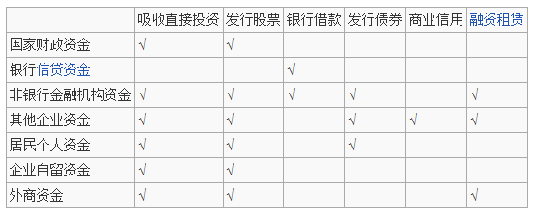
任务二 企业财务管理
（2）筹资方式

Slide 24
任务二 企业财务管理
2.借入资金的筹集
（1）短期银行借款
短期借款是借款的一种，与之相对的是长期借款。短期借款是指企业为维持正常的生产经营所需的资金或为抵偿某项债务而向银行或其他金融机构等外单位借入的、还款期限在一年以下（含一年）的各种借款。短期借款主要有经营周转借款、临时借款、结算借款、票据贴现借款等。

Slide 25
任务二 企业财务管理
短期借款筹资方式的优点主要包括：
①资金充足。银行资金充足，能随时为企业提供较多的短期贷款。对于季节性和临时性的资金需求，采用短期银行借款尤为方便。
②筹资效率高。企业获得短期借款所需时间比长期借款短得多。
③筹资弹性大。可在资金需要增加时借入，在资金需要减少时还款。

Slide 26
任务二 企业财务管理
短期借款具有以下缺点：
①资金成本高。短期借款成本比较高，不仅不能与商业信用相比，与短期融资券相比也高出许多，尤其是在补偿性余额借款、抵押借款的情况下。
②限制较多。银行要对企业的经营和财务状况进行调查后才决定是否向企业贷款。
③筹资风险大。短期资金的偿还期短，在筹资数额较大的情况下，如公司资金高度不周，就有可能无力按期偿还本金和利息，甚至被迫破产。

Slide 27
任务二 企业财务管理
（2）长期借款
长期借款是指企业向银行或其他金融机构借入的期限在一年以上（不含一年）或超过一年的一个营业周期以上的的各项借款。

Slide 28
任务二 企业财务管理
长期借款筹资方式的优点主要有：
①不会影响企业的股权结构，有利于保护股东对企业的控制力。
②在一定条件下可以增加股东的收益水平。当企业所获得的投资利润率高于长期负债的固定利率时，剩余利润全部归投资者所有。
③长期借款利息的支出，可以作为财务费用从利润中扣除，减少了企业所交的所得税。

Slide 29
任务二 企业财务管理
长期借款筹资方式的缺点主要有：
①长期负债的利息总是企业必须定期支付的固定费用，如果企业经营状况不好，将成为企业沉重的负担。
②长期负债的本金和利息都有明确的偿还日期，企业必须为债务的偿还做好财务安排。如果企业未能按期偿还利息和本金，将严重损害企业的信用，影响企业本来的经营和融资活动，甚至导致企业破产清算，因此长期负债将增加企业的财务风险。

Slide 30
任务二 企业财务管理
三、流动资产管理
流动资产是指企业可以在一年或者超过一年的一个营业周期内变现或者运用的资产，是企业资产中必不可少的组成部分。
流动资产按表现形态，可以分为货币性流动资产和实物形态的流动资产。货币性流动资产以货币形态存在，包括结算资产和货币资产；实物形态流动资产包括原材料、在产品、产成品等。流动资产在生产经营过程中经常改变其存在状态。
（1）现金管理
（2）应收账款
（3）存货管理

Slide 31
任务二 企业财务管理
四、收入与利润管理
1. 收入管理
（1）收入的概念
（2）收入的特征
（3）营业收入的预测
①简单回归分析法。
②趋势分析法。趋势分析法就是根据企业销售的历史资料，用一定的计算方法测算未来销售的变化趋势的一种预测方法。具体有：简单平均法、加权移动平均法。
③量本利分析法。量本利分析法是通过分析销售量（或销售收入）、销售成本和保本点或目标利润之间的变化关系，建立数学模型，进行各种预测的方法

Slide 32
任务二 企业财务管理
2. 利润管理
（1）利润管理的概念
（2）利润的分配
企业按国家规定上交所得税之后的利润即为净利润，其分配顺序一般如下：
①提取法定盈余公积金
法定盈余公积金按照税后净利润的10％提取。法定盈余公积金已达注册资本的50％时可不再提取。
②向投资人分配利润
企业以前年度未分配的利润，可以并入本年度分配。

Slide 33
任务三 生产运作管理

Slide 34
任务三 生产运作管理
一、生产运作管理概述
1. 生产运作管理的基本概念
2. 生产运作管理的内容
生产运作管理的内容主要包括下述几方面：
（1）生产准备与系统设计。
（2）生产运作计划。
（3）生产运作过程控制。
（4）先进的生产运作模式。

Slide 35
任务三 生产运作管理
3. 生产的分类
（1）按生产性质可分为以下两类：
①制造性生产。制造性生产是通过物理或化学作用将有形输入转化为有形输出的过程。制造业包括的行业相当广泛，产品品种也非常多，其生产过程及系统千差万别，可以采用多种标准来分类。
②服务性生产。服务性生产又称作非制造性生产，它是指只提供劳务，而不制造有形产品的生产。

Slide 36
任务三 生产运作管理
（2）按企业组织生产的特点可分为以下两类：
①订货型生产（Make to order，MTO ）。它是根据用户提出的具体订货要求后才进行的生产。
②备货型生产（Make To Stock，MTS ）。它是指在没有接到用户订单时，在对市场需要量进行预测的基础上，按已有的标准产品或产品系列进行的生产。

Slide 37
任务三 生产运作管理
（3）按工艺过程特点可分为以下两类：
①加工装配型生产
②流程型生产
（4）按生产的专业化程度可分为以下三类：
①大量大批生产
②单件小批生产
③成批生产
4. 生产运作管理在企业管理中的地位

Slide 38
任务三 生产运作管理
二、新产品开发
1. 新产品
2. 新产品开发的策略
（1）技术领先策略。
（2）“紧随领先者” 策略。
（3）“成本最低化” 策略。
（4）部分市场策略。

Slide 39
任务三 生产运作管理
3. 新产品开发的程序和内容
（1）确定新产品开发的目标：在这个阶段企业必须根据总体经营目标和产品策略，确定开发新产品的目标。
（2）寻求新产品的设想：当新产品开发目标和实现这一目标的资源确定以后，必须寻求与发掘新产品的设想。
（3）对新产品设想进行筛选和评价：大量的新设想产生后，经过研究分析和判断，挑选出符合企业经营目标的新设想，淘汰可行性差、成功率低的新设想和建议，使企业现有资源能集中用于成功率高的新产品开发上去。

Slide 40
任务三 生产运作管理
（4）产品的研制与试验：经过经济分析与论证后选出的新产品方案，将进入研究制与试验阶段。试验出可供使用的新产品。这阶段的工作直接关系到新产品的性能与质量，关系到新产品的生产效率与经济效益。
（5）开拓市场：这是新产品进入商业化的阶段，也是一个试验与调整的阶段，并且是为新产品取得成功打下最后基础的阶段，很多问题在产品未进入市场前是不能充分暴露和充分认识的。

Slide 41
任务三 生产运作管理
三、生产计划
1. 生产计划概述
2. 生产计划的内容
（1）综合生产计划
（2）主生产计划
（3）物料需求计划
3.生产能力计划

Slide 42
任务三 生产运作管理
四、供应链管理
1.供应链管理概念
（1）供应链的概念
供应链是围绕核心企业，通过对信息流、物流、资金流的控制，从采购原材料开始，到制成中间产品以及最终产品、最后由销售网络把产品送到消费者手中的将供应商、制造商、 分销商、零售商、直到最终用户连成一个整体的功能网链结构模式。

Slide 43
任务三 生产运作管理
（2）供应链管理的概念
供应链管理是一种集成的管理思想和方法，它执行供应链中从供应商到最终用户的物流的计划和控制等职能。供应链管理把供应链上的各个企业作为一个不可分割的整体，使供应链上各企业分担采购、生产、分销和销售等职能，成为一个协调发展的有机体。

Slide 44
任务三 生产运作管理
2. 采购管理
准时化采购与传统采购的区别
项 目 | 准时化采购 | 传统采购
采购批量 | 小批量，送货频率高 | 大批量，送货频率低
供应商选择 | 长期合作，单源供应 | 短期合作，多源供应
供应商评价 | 质量、交货期、价格 | 质量、价格、交货期
检查工作 | 逐渐减少，最后消除 | 收货、点货、质量验收
协商内容 | 长期合作关系、质量和合理价格 | 获得最低价格
运 输 | 准时送货、买方负责安排 | 较低的成本、买方负责安排

Slide 45
任务三 生产运作管理
3. 库存管理
（1）库存的基本概念
从客观上来说，所谓库存，是企业用于今后销售或使用的储备物料。制造业的库存主要包括：原材料、辅助材料、在制品、产成品、外购件及运输中的货物等。
（2）库存的种类
①经常性库存。
②保险性库存。
③季节性库存。

Slide 46
任务三 生产运作管理
（3）库存管理的任务
①保障生产供应。
②控制生产系统的工作状态。
③降低生产成本。
（4）库存控制的ABC管理法

Slide 47
任务三 生产运作管理
五、生产运作管理新模式
1.准时化生产方式
2. 精益生产方式

Slide 48
任务四 市场营销管理

Slide 49
任务四 市场营销管理
一、市场营销总论
1. 市场的概念
2. 市场营销概念
3. 市场营销过程

Slide 50
任务四 市场营销管理
营销组合

Slide 51
任务四 市场营销管理
二、市场营销环境分析
经 济
自然
资源
政治
法律
竞争者
供应商 企业 中间商 顾客
科学
技术
社会
文化
公 众
人 口

Slide 52
任务四 市场营销管理
三、营销策略
1. 产品策略
2. 价格策略
3. 营销渠道策略
4. 促销策略
5. 广告策略

Slide 53
任务四 市场营销管理
四、营销战略
1. 目标营销战略
2. 市场竞争战略
（1）创新制胜
（2）优质制胜
（3）廉价制胜
（4）技术制胜
（5）服务制胜
（6）速度制胜
（7）宣传制胜

Slide 54
任务五 竞争情报分析

Slide 55
任务五 竞争情报分析
一、基本概念
1. 信息、知识和情报
2. 竞争情报的概念
3. 竞争情报的产生背景
4. 竞争情报的研究对象
5. 竞争情报的基本特征
6. 竞争情报与相关概念的比较

Slide 56
任务五 竞争情报分析
二、竞争情报的处理方法
1. 竞争情报的收集方法
（1）委托情报机构或专业人员，深入了解竞争对手的有关情报。
（2）从对手的员工中获取情报。
（3）从与对手相关的人员获取。
（4）收集对手的业务文件。
（5）直接观察和分析对手的活动。

Slide 57
任务五 竞争情报分析
（6）从公开出版物中获取情报。
（7）组织和参加各种交易会、展览会、有竞争对手企业人员参加的业务会、研讨会和座谈会等。
（8）注意广播、电视等大众媒介对竞争对手的介绍。
（9）利用”高级乞丐”从垃圾堆中获取情报。
（10）通过友好访问收集竞争对手的产品，并迅速拆装、化验、分析和研究。

Slide 58
任务五 竞争情报分析
2. 竞争情报的分析方法
（1）定标比超
市场竞争愈演愈烈，情报对企业的前途和命运越来越起着举足轻重的作用。企业的生存和发展全凭自身的战略决策、产品质量、管理水平、成本价格、营销手段是否优于竞争对手。这就迫使企业必须关注周围的竞争环境，全面掌握市场和竞争对手的各种情报。努力发现自身的不足和缺点，不断地向竞争对手或者行业内外的一流企业学习，从而确保自己在市场竞争中的有利地位，争取赢得并保持自己的竞争优势。而定标比超正是这样一种重要且有效的竞争情报分析方法。

Slide 59
任务五 竞争情报分析
（2）价值链分析
竞争者价值链之间的差异是竞争优势的一个关键来源。分析竞争对手的价值链，就是分析竞争对手的整个商业运作活动，从中形成一个对竞争对手的整体性了解，测算出竞争对手的成本，了解其竞争优势，从而制定相应的竞争战略，战胜对手。
（3核心竞争力分析
目的是确定竞争对手独具特色的某项价值链活动，它既能够为竞争对手创造价值，又是可持续竞争优势的源泉。核心竞争力的形成有两种途径，一种是通过掌握核心技术得到实现，另一种是通过优化企业的业务流程得到实现。因此，核心竞争力的分析就是要找到企业的核心技术或优秀的业务流程。

Slide 60
任务五 竞争情报分析
（4）SWOT分析
SWOT分析法是企业竞争情报工作中最基本、有效而简明的分析方法,是竞争情报工作人员必须掌握的方法。不管是对企业本身或是对竞争对手的分析，SWOT分析法都能较客观地展现一种现实的竞争态势；在此基础上，指导企业竞争战略的制定、执行和检验；且对总的态势有所了解后，才有利于运用各种其他分析方法对竞争对手和企业本身进行更好的分析与规划。

Slide 61
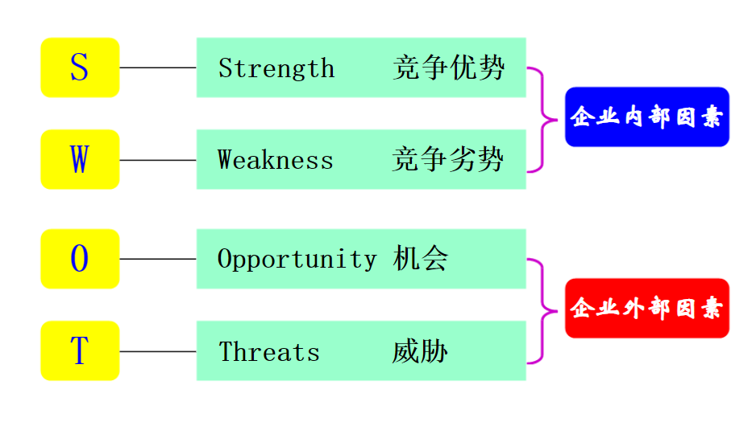
任务五 竞争情报分析

Slide 62
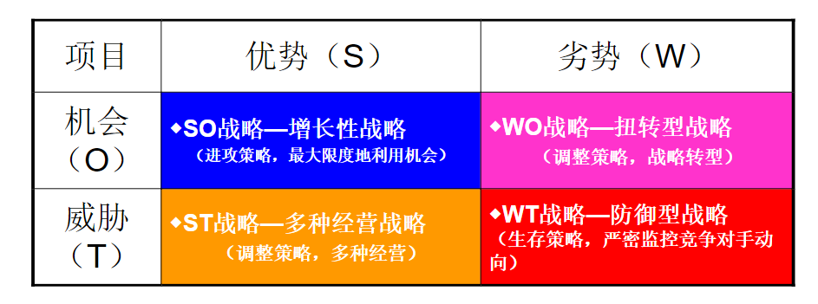
任务五 竞争情报分析

Slide 63
任务五 竞争情报分析

Slide 64
任务五 竞争情报分析
（5）PEST分析
即从政治（法律）的、经济的、社会文化的和技术的角度分析环境变化对本企业的影响。
（6）五力模型
行业内竞争者的均衡程度、增长速度、固定成本比例、本行业产品或服务的差异化程度、退出壁垒等，决定了一个行业内的竞争激烈程度。

Slide 65
任务五 竞争情报分析
（7）专利分析
专利是竞争情报最重要的信息源之一，专利分析自然成为竞争情报中信息分析的一部分。随着全球竞争的激化，知识产权的保护日益严密，跟踪、研究、分析竞争对手的专利发明，已成为获得超越竞争对手优势的一个重要手段。
（8）财务报表分析

Slide 66
任务五 竞争情报分析
3. 企业竞争情报实施的一般流程
（1）企业需求评估：提出明确的问题和信息需求，确定竞争情报活动的目的。
（2）需求提问：根据企业需求评估的结果，提出需解决的具体问题。
（3）制定信息搜集策略：列出组织内外现有资源的分布，并找出差距，确定信息搜集的方法、手段和目标，提高资源利用效率。
（4）信息搜集：情报人员或团队从公开信息源和非公开信息源收集有关的原始信息

Slide 67
任务五 竞争情报分析
（5）信息处理与存储：信息的加工、整理、组织、存储。即对原始信息进行加工，并且按照统一的数据结构进行格式转换，以保证其准确性和完整性，并对信息进行有序化处理。
（6）信息分析与评估：包括对信息的解释与分析，组织与综合，并对信息的质与量、准确率、可信度等进行评估。如果判定收集到的信息不足，则重复信息搜集步骤，否则转入下一步工作。
（7）情报产品的形成：情报人员以原始信息为基础，综合应用竞争分析方法和信息分析方法，结合分析人员的经验和知识，形成分析报告。

Slide 68
任务五 竞争情报分析
（8）情报产品的提交：情报分析人员将分析报告提交给决策机构用以辅助决策，此步骤为情报传播过程。
（9）竞争情报的实施：即情报应用过程。在竞争情报的参与影响下进一步优化决策活动。
（10）情报实效评价：竞争情报活动效果评价及反馈。

Slide 69
任务五 竞争情报分析
三、竞争情报系统
1. 竞争情报系统的概念
竞争情报系统（competitive intelligence system,简称CIS）亦称战略信息系统，是面向企业竞争发展需要的新一代信息系统。
2. 竞争情报系统的功能和作用

Slide 70
项目二 模拟企业经营知识准备
谢 谢！

